Slide 1
Мектеп оқушыларының функционалдық сауаттылығын дамыту жөніндегі 2012 - 2016 жылдарға арналған ұлттық жоспары

Slide 2
Ұлттық жоспар
Қазақстан Республикасы Үкіметінің 2012 жылғы 25 маусымдағы № 832 қаулысымен бекітілген

Slide 3
Ұлттық жоспардың мақсаты
Қазақстан Республикасындағы мектеп оқушыларының функционалдық сауаттылығын дамыту үшін жағдай жасау

Slide 4
Ы.Алтынсарин атындағы Ұлттық Академияда өткен
«Мектеп- функционалды сауаттылықтың жасыл аралы» атты дөңгелек үстел

Slide 5
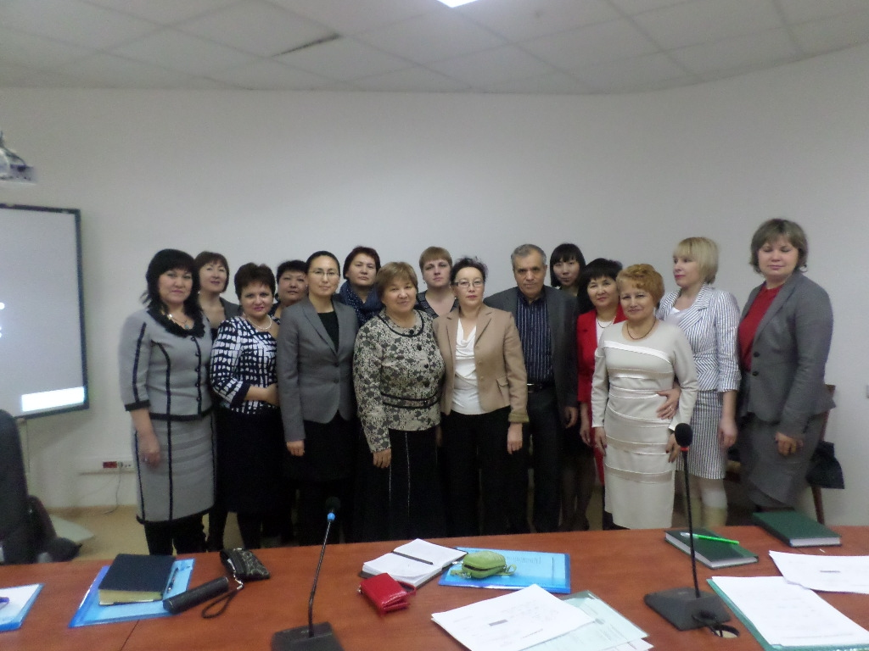

Slide 6
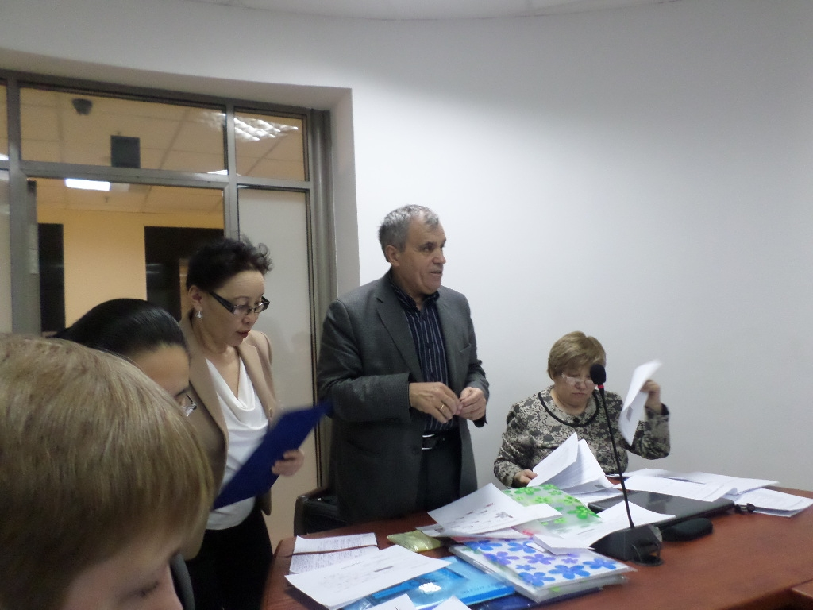

Slide 7
Жоба жетекшілері:
Канада тарапынан– Рудик Георгий Алексеевич, профессор, педагогикалық ғылымдар докторы (байланыс– pedagogiemoderne@mail.ru)
Қазақстан тарапынан – Жайтапова Алтынай Әлібекқызы, профессор, педагогикалық ғылымдар докторы (a.zhaitapova@mail.ru).

Slide 8
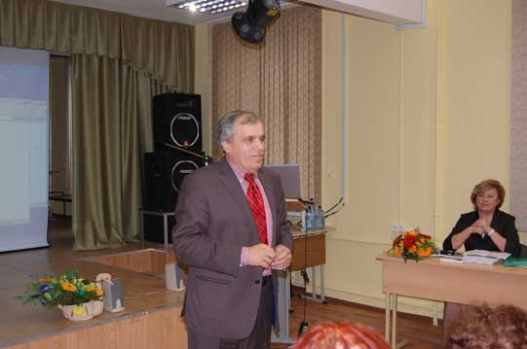

Slide 9
Соңғы тестілеу нәтижелері
Аталған талдау нәтижесі:
Оқыту қазақ тілінде жүргізілетін сыныптарда функционалды сауаттылықтың орташа нәтижелік көрсеткіші:
- математикалық сауаттылық – 70%;
- оқу жылдамдығы–43 сөз/мин;
- жаратылыстану бойынша сауаттылық–38 %.
Оқыту орыс тілінде жүргізілетін сыныптарда функционалды сауаттылықтың орташа нәтижелік көрсеткіші:
- математикалық сауаттылық – 72%;
- оқу жылдамдығы–79 сөз/мин;
- жаратылыстану бойынша сауаттылық–52 %.

Slide 10
ЮНЕСКО бойынша УАҚЫТ МАҚСАТЫ:
2015 ЖЫЛҒА ДЕЙІН МҰҒАЛІМДЕРДІҢ ФУНКЦИОНАЛДЫ САУАТТЫЛЫҒЫН 50% АРТТЫРУ
Оқу жылдамдығы
Оқу жылдамдығының мөлшері 150 сөз/мин., мектеп бойынша орташа мөлшері -62 сөз/мин.
оқу жылдамдығы бойынша ең төменгі деңгей 5 сыныптарда анықталды (43 сөз/ мин.)
- оқу жылдамдығы бойынша ең жоғары деңгей 11 сыныпта анықталды (94 сөз/мин).

Slide 11
Сынып бойынша жобаға қатысқан 1 ай ішіндегі диагностикалық және соңғы тестілеу нәтижелерінің салыстырмалы талдау нәтижелері мынадай:
5 сыныптарда оқу жылдамдығы 4,3 есеге өсті;
8 сыныптарда оқу жылдамдығы 8,2 есеге өсті.

Slide 12
Юнеско талаптарына сай 8 сыныптарда оқу жылдамдығы ойдағыдай нәтижені көрсетті.
Ал қалған сыныптарда оқу жылдамдығын арттыру қажет:
5 сыныптарда - 39%.

Slide 13
Жаратылыстану (табиғи – ғылым саласында қалыптасқан орташа сауаттылық мөлшері- 52 %)
Қазақстандағы оқушылардың ФС 2012 жылы 2009 жылмен салыстырғанда ӨСТІ:
- табиғи – ғылым саласы бойынша- 44% дейін.
- табиғи – ғылым саласы бойынша ең төменгі сауаттылық деңгейі 5 сыныптарда анықталды (47%).

Slide 14
Сынып бойынша диагностикалық және соңғы тестілеу нәтижелерінің салыстырмалы талдауы келесі өзгерісті көрсетті:
5 сыныптарда табиғи – ғылым саласы бойынша сауаттылық 1,6 % өсті;
8 сыныптарда табиғи – ғылым саласы бойынша сауаттылық 1,7 есеге өсті.

Slide 15
Математикалық сауаттылық
Қазақстандағы оқушылардың ФС 2012 жылы 2009 жылмен салыстырғанда едәуір ӨСТІ:
- математика пәні бойынша 47% дейін.
Математикалық сауаттылық бойынша қалыптасқан сауаттылықтың орташа мөлшері -73 %.

Slide 16
Сыныптардағы диагностикалық және соңғы тестілеу нәтижелерінің салыстырмалы талдауы келесі өзгерісті көрсетті:
5 сыныптарда математикалық сауаттылық 1,9 есеге өсті;
8 сыныптарда математикалық сауаттылық 1,21 есеге өсті.

Slide 17
Жобаны жүзеге асыру нәтижесінде барлық сыныптар 50 % сауаттылық деңгейінен өтті деп айтуымызға болады (ЮНЕСКО талабы – білім, ғылым және мәдениет мәселелері бойынша Біріккен Ұлттар Ұйымы).

